Slide 1
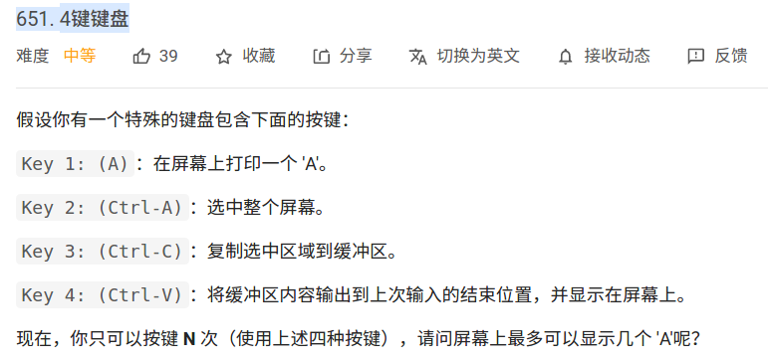

Slide 2
思路
状态：按键次数N
选择：要么按N次A，要么从某处开始ctrlV
定义：dp[i] - 按i次键时，最多有多少个A
方程：假设第j+1次按键时开始ctrl V，那么必然j次按键是ctrlC，j-1次是ctrlA。所以总共按了i-j次ctrlV，粘贴的是dp[j-2]。所以dp[i] = dp[j-2] * (i-j+1)
base case : dp[0] = 0 0次按键0个A

